Slide 1
Hiperautomação – Abordagem Pragmática & Cases

Slide 2
Sobre a DGt
A DGT é uma empresa jovem que nasceu da visão de executivos sêniores de grandes consultorias, aportando sua experiência no atendimento à empresas nacionais e globais para contribuir na transformação de nossos clientes
Somos focados em fazer com que nossos clientes, independente do seu porte ou do seu segmento de negócio, obtenham maior eficiência, sucesso, produtividade e resultados reais através da tecnologia
Temos um importante pilar de Consultoria, onde a experiência dos sócios e do time multidisciplinar da DGT, contribui com nossos clientes nos diversos desafios que aparecem no mundo da Tecnologia
Sucesso
do Cliente
Simplificar,
sempre!
NOSSOS
VALORES
Buscar
Resultados
Compartilhar
Conhecimento
Ética e
Transparência

Slide 3
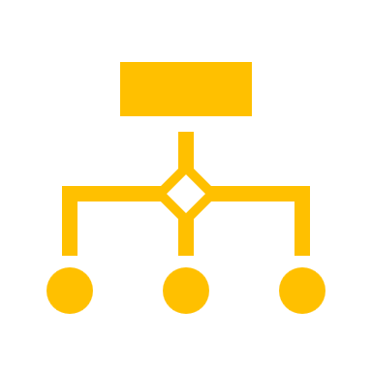
Sobre a DGt
NOSSA MISSÃO
Consultoria em Tecnologia
Ajudar as empresas a se transformar com maior agilidade, produtividade e eficiência usando tecnologias e práticas inovadoras que entreguem resultados reais.
Inteligência
Artificial
NOSSO PORTFÓFLIO
Hyperautomation
Consultoria em Tecnologia
Transformação Digital
Implementação de Soluções & Produtos
Processos

Slide 4
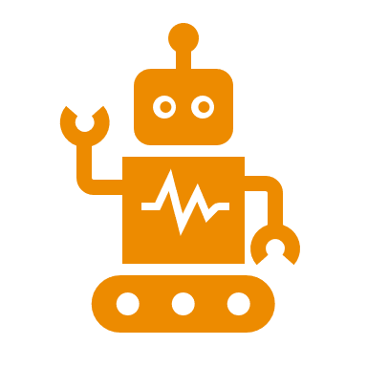
O que é Hiperautomação?
Hiperautomação é a sinergia entre diversas ferramentas e tecnologias que, quando integradas de forma complementar, têm o poder de aprimorar os processos automatizados e abrir novas oportunidades de automação, impulsionando os resultados das corporações.
IA – Aplicando aprendizado, raciocínio, resolução de problemas e identificação de padrões para aprimorar tarefas e guiar decisões.
IA
RPA
BPM
BPM – Gestão de Processos de Negócio: foco no gerenciamento e aprimoramento dos processos empresariais visando aumentar eficiência, qualidade e adaptabilidade às mudanças.
Pilares
Hiper
Automação
Outras
Tecnologias
RPA – A Automação Robótica de Processos (RPA) agiliza o processamento, reduzindo erros e liberando tempo para atividades mais estratégicas e valiosas
Outras Tecnologias – Tecnologias como Process Mining, OCR e Processamento de Documentos desempenham papéis essenciais na hiperautomação, impulsionando a eficiência, precisão e escalabilidade das operações empresariais.

Slide 5
Por quê Hiperautomação?
A ampliação do leque de possibilidades e melhoria dos processos oferece benefícios significativos ao aumentar a eficiência, reduzir erros e liberar recursos para tarefas mais estratégicas.
Complexidade
Ganhos
Possibilidades
Foco dados
Cognitive Computing /
Autonomic Solutions
Sistemas que adquirem conhecimento dos dados como "experiência" e generalizam o que é aprendido nas próximas situações – análise dedutiva, processamento cognitivo.
Digital / Virtual Assistance
Foco processos
Personagem gerado por computador que simula uma conversa para responder perguntas ou consultas e fornecer orientação - análise preditiva, motores de decisão.
Process Automation
Aplicação de tecnologia para manipular o software / aplicativo existente para concluir um processo
Integrated Desktop
Consolidar dados de várias fontes em uma única visualização para concluir um processo
Manual
Intelectual

Slide 6
Combinações de Tecnologias
Na hiperautomação, a integração harmoniosa de diversas tecnologias potencializa a eficiência operacional e impulsiona a transformação digital das empresas.
RPA + BPM
RPA + IA
BPM + IA
Permite uma automação mais abrangente e eficaz dos processos empresariais, combinando a execução automatizada de tarefas com o controle e monitoramento sistemático dos fluxos de trabalho.
Eficiência operacional
Otimização de processos
Redução de erros e retrabalho
Melhor experiência do usuário
Visibilidade e controle
A integração de RPA e IA possibilita a automação avançada, combinando eficiência operacional com tomada de decisões inteligentes em tempo real.
Automatização de tarefas mais avançadas
Tomada de decisão aprimorada
Detecção de exceções
Insights e análises avançadas
A integração de IA e BPM potencializa a automação inteligente, otimizando processos empresariais e impulsionando a inovação.
Tomada de decisão inteligente
Personalização e adaptação
Otimização contínua
Detecção e prevenção de problemas
Análises avançadas

Slide 7
Como aplicar a hiperautomação?
O COE (Centro de Excelência) de Automação desempenha um papel fundamental na hiperautomação, coordenando e gerenciando a implementação de tecnologias automatizadas em toda a organização.
2. Deliver
Etapa onde a solução é concebida e desenvolvida
Implementação no ambiente de produção
1. Imagine
Identificar as oportunidades elegíveis para automação
Revisar os processos para obter os melhores benefícios da execução
Realizar uma avaliação aprofundada para finalizar um processo de automação
3. Run
Levantamento dos resultados e benefícios
Curadoria da IA e sustentação dos sistemas
Planejamento dos próximos passos dentro do roadmap de automação

Slide 8
Case BPM + IA - Armazenamento Eletrônico dos Exames Realizados
Higienização e Digitalização - Processo Manual
Copia Documentos
Clinicas /
Laboratórios
Guia/Pedido
Ficha Clínica
Exames
ASO
1- Retirada de
Clips, Post-it, etc.
2-Ordena documentos
Escaneia os documentos
Documentos Digitais
Digitalização dos KIT– Processos Automáticos e Semi-automáticos
+10 milhões de documentos digitalizados
93% de sucesso na indexação
Buscas que demoravam horam reduzidas para segundos
Classificador Documentos
Inicia Processo de Carga de Lotes & Kits
Consulta Documentos
Por Empresa/Funcionário
Kits Armazenados e Disponíveis
Leitura
OCR e
QR Code
Tratamento de Críticas

Slide 9
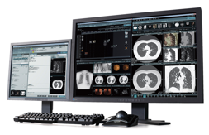
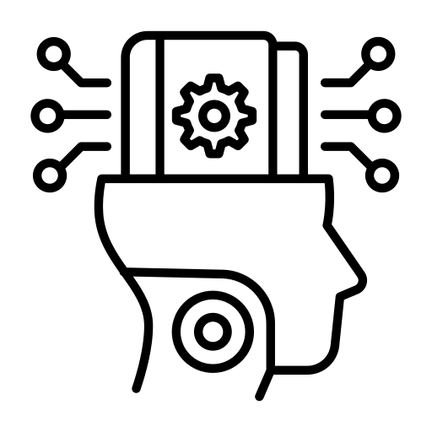
Case RPA + IA - IA na validação dos Laudos de Ultrassonografia
Processamento Robô
Extração dos dados através de técnicas de OCR
Estruturação dos dados
Envia Laudo do exame para o IA
Gera o Laudo
Do Exame de
Ultrassonografia
Captura as imagens do exame
Médico
Geração de crítica referente ao caso
PACS
Execução das regras de validação
Tratamento
dos dados
+ 2 milhões de exames avaliados
Redução do tempo de validação dos laudos em 80%, permitindo liberações no mesmo dia
Melhora na qualidade, tempo de liberação e padronização
Redução nas reclamações e processos judiciais
IA aprova Laudo
Sistema libera
Exame para consulta da paciente em portal web
IA aprova
laudo no sistema
Paciente
SUCESSO
IA crítica Laudo
DEMANDA
REVISÃO
Sistema libera
Exame para consulta da paciente em portal web
Analisa a crítica e
corrige o laudo. Libera manualmente no sistema
Sistema direciona para uma fila de revisão manual
IA insere crítica no sistema
Paciente
Médico/
Conferencista

Slide 10
Venha Conhecer a DGT
Visão Agnóstica & Consultiva
Abordagem abrangente, pragmática e tecnologicamente agnóstica, garantindo soluções eficientes e resultados tangíveis
Gestão de Processos
Abordagem abrangente, pragmática e tecnologicamente agnóstica, garantindo soluções eficientes e resultados tangíveis
TaaS (Transformation as a Service)
A DGT oferece Sustentação Inteligente para automações RPA, garantindo a eficácia e disponibilidade dos robôs por meio de gestão integrada e proativa, monitoramento contínuo e correção ágil de falhas
SIMONI
O Sistema de Monitoramento da DGT é projetado para controlar o seu parque de automações, gerenciando alarmes e KPIs de várias plataformas
Responsible AI
Refere-se a desenvolver e aplicar IA de forma ética, considerando viés, privacidade e equidade, visando benefícios sociais e minimizando impactos negativos.

Slide 11
Perguntas

Slide 12
www.dgt-consultoria.com.br
Notes:
Revisão: Símbolo e menu “Hamburguer” padrão errado, rodapé também...

